Slide 1


Slide 2

“Горячие” клавиши
Ctrl+f – Move the cursor one character to the right
Ctrl+b – Move the cursor one character to the left
Alt+f – Move the cursor one word to the right
Alt+b – Move the cursor one word to the left
Ctrl+a – Move the cursor to the beginning of the current commandline
Ctrl+c – Cancels the current command and presents a new prompt
Ctrl+d – Closes the current Bash instance, possibly also closing the terminal-emulator
Ctrl+e – Move the cursor to the end of the current commandline
Ctrl+q – Wake the terminal; buffered keypresses are then processed
Ctrl+s – Put the terminal to sleep
Ctrl+w – Remove one word to the left of the cursor
Ctrl+z – Stop a foregrounded process

Slide 3
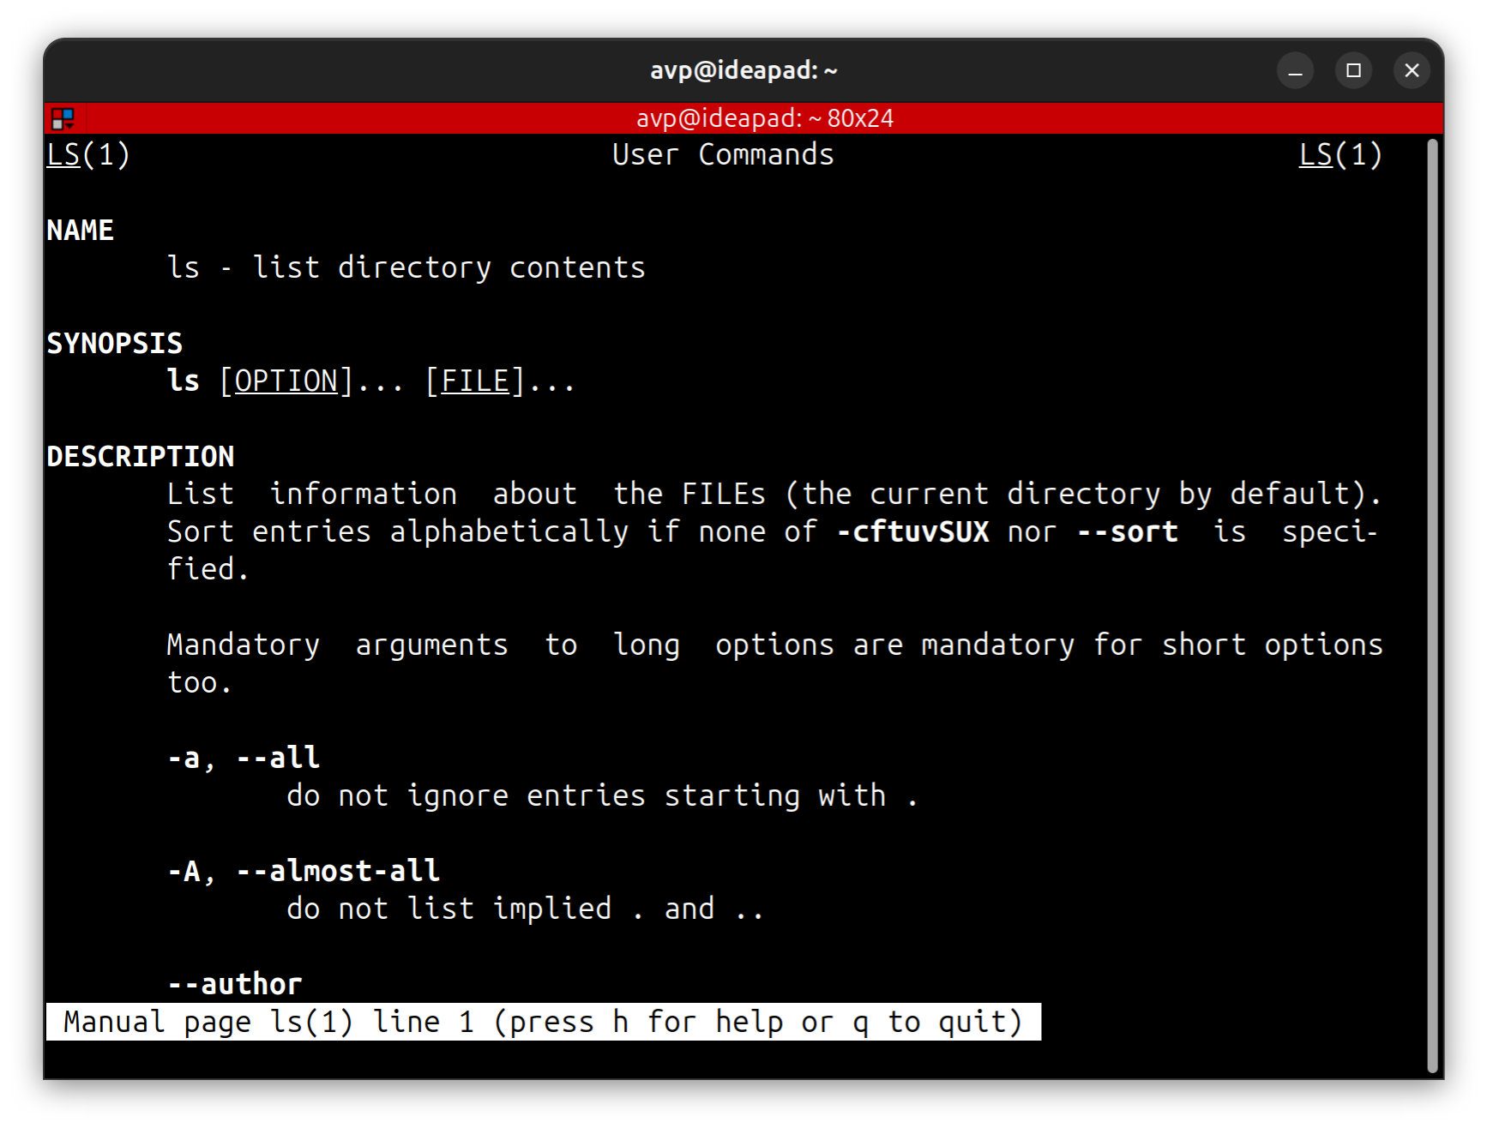
Получение справки
Встроенная справка по команде:
$ ls --help
$ ls -h
Открытие справочной страницы:
$ man ls
Выбор раздела справки:
$ man 3 printf
Поиск по справке:
$ man -k printf
Гипертекстовая справка:
$ info nano

Slide 4
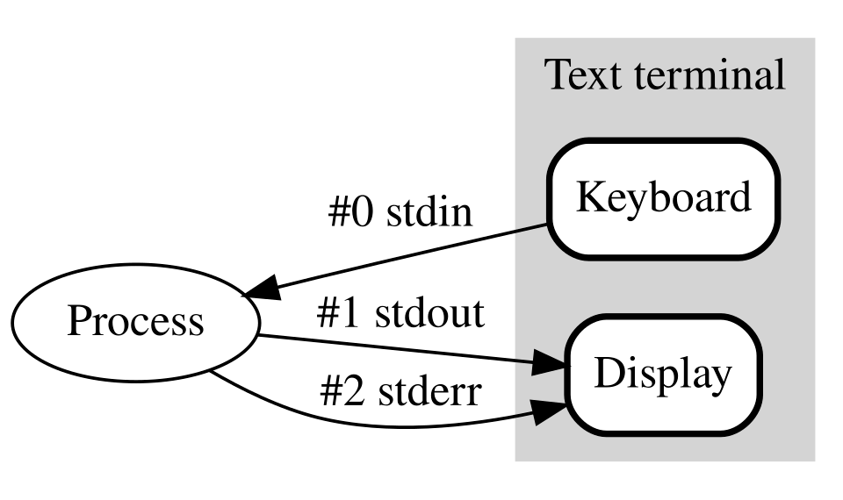
Потоки ввода-вывода
stdin – стандартный ввод
stdout – стандартный вывод
stderr –
вывод
ошибок

Slide 5

Перенаправление потоков
output.txt
$ program > output.txt
PROCESS
stdout
stdin
stderr
TERMINAL
$ program 2> errors.txt
PROCESS
stdout
TERMINAL
stdin
errors.txt
stderr

Slide 6
Объединение потоков
$ program > output.txt 2>&1
stdout
PROCESS
output.txt
stdin
stderr

Slide 7
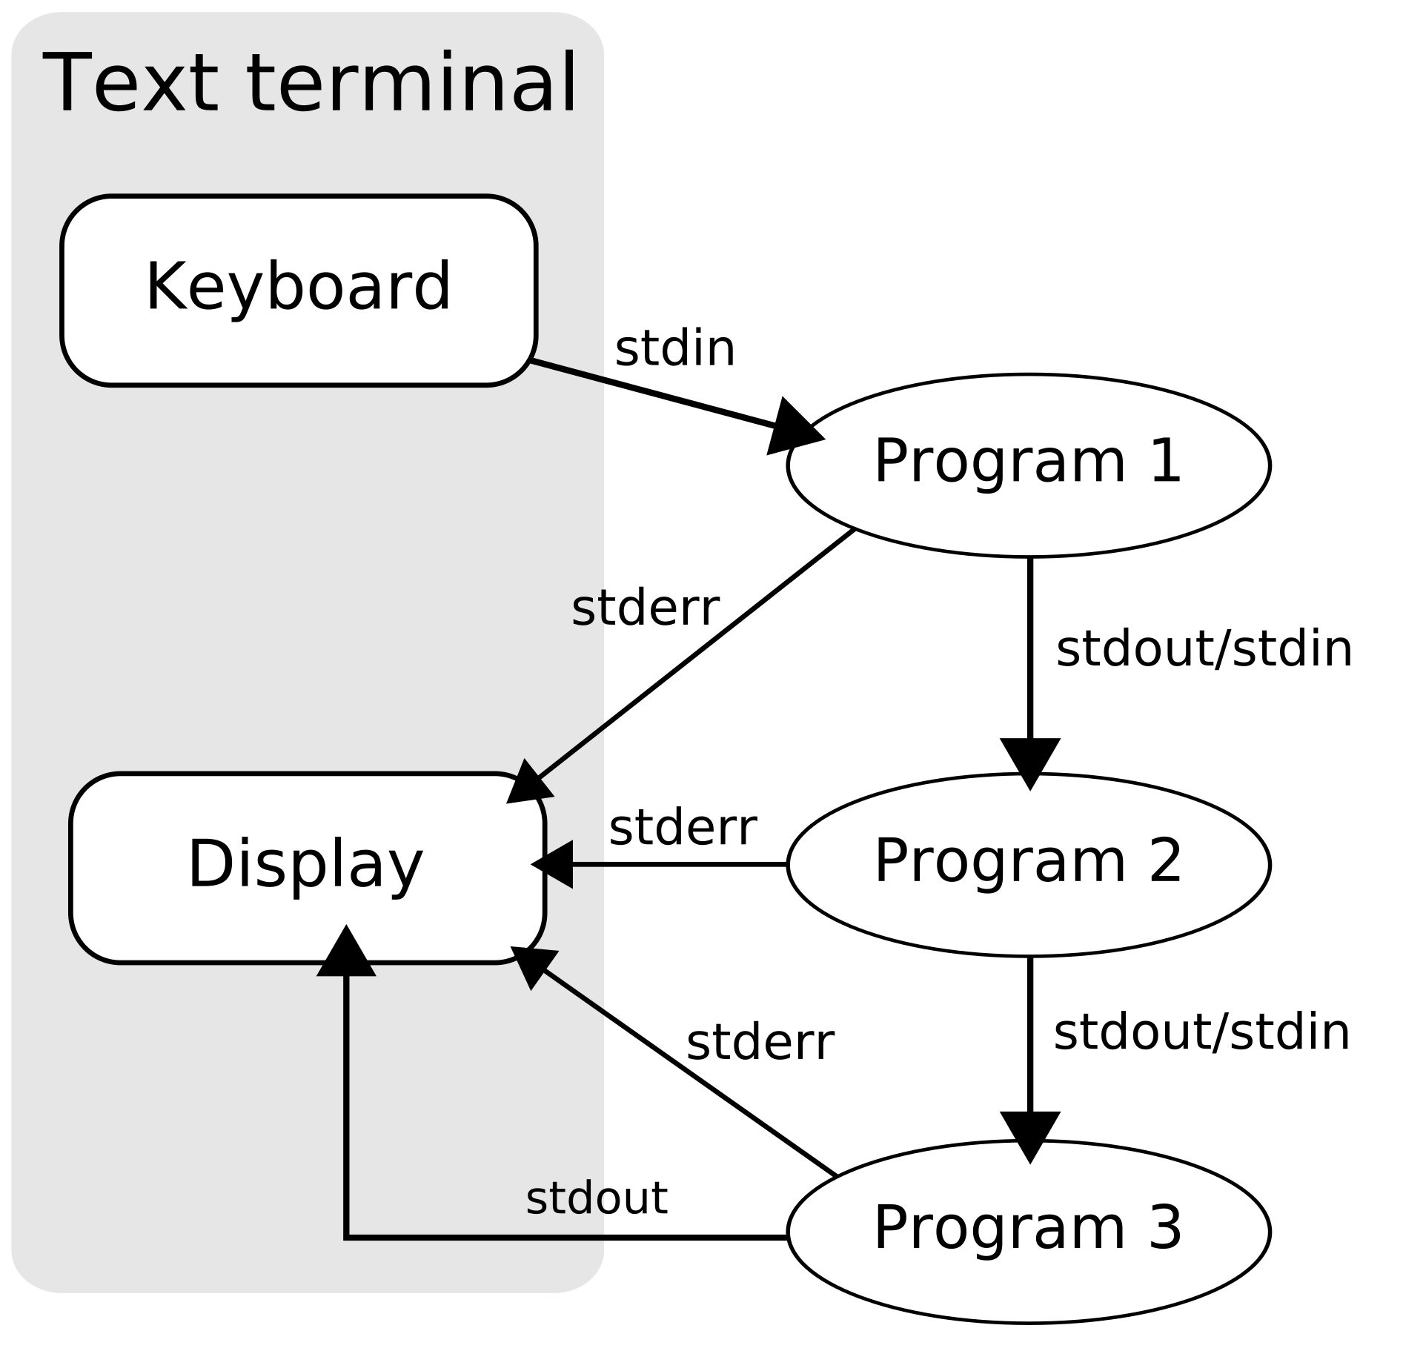
Конвейер
Параллельное выполнение:
$ program-1 | program-2
Последовательное выполнение:
$ program-1; program-2
$ program-1 && program-2
$ program-1 || program-2

Slide 8
Пример конвейера
$ cat data.txt | sort | uniq | nl > output.txt
Чтение данных из файла
Перенаправление вывода в файл “output.txt”
Алфавитная сортировка строк
(необходима для “uniq”)
Удаление дублирующихся строк
Удаление дублирующихся строк

Slide 9
Логические операции
Логическое “ИЛИ”:
$ program-1 || program-2
Логическое “И”:
$ program-1 && program-2
Пример совмещения команд:
$ program-1 || echo “ERROR”
$ program-1 && echo “SUCCESS” || echo “ERROR”

Slide 10
Команда “test”
$ test -e “file.txt” && \
echo “File exists”
$ test -d “file” && \
echo “It is a directory” \
|| echo “It is not a directory”

Slide 11
Статус завершения программы
Статус 0 означает “успех”, или “истина” *
$ exit 0
Значение больше нуля означает “ошибка”, или “ложь”
$ exit 10
Смысл не-нулевых значений отличается в разных программах – см. справку:
$ man ls
* Однако в языке C ноль означает “ложь”
int main(int argc, char** argv) {
return 0;
}

Slide 12
Переменные окружения
Объявление переменной:
$ A=10
Вывод значения на экран:
$ echo $A
Удаление переменной:
$ A=
$ unset A
Экспортирование переменной:
$ A=10
$ export A
Или:
$ export A=10
Запуск программы с переменной:
$ A=10 program

Slide 13
Подстановка переменных – 1
$ NAME=”avp”
$ echo “Hello, $NAME”
$ FILE=”some-file.txt”
$ rm $FILE
$ COMMAND=ls
$ $COMMAND -a
Более сложный случай:
$ PREFIX=”test”
$ touch ${PREFIX}file

Slide 14
Подстановка переменных – 2
$ FILE=”/usr/bin/ program”
$ rm -rf $FILE

Slide 15
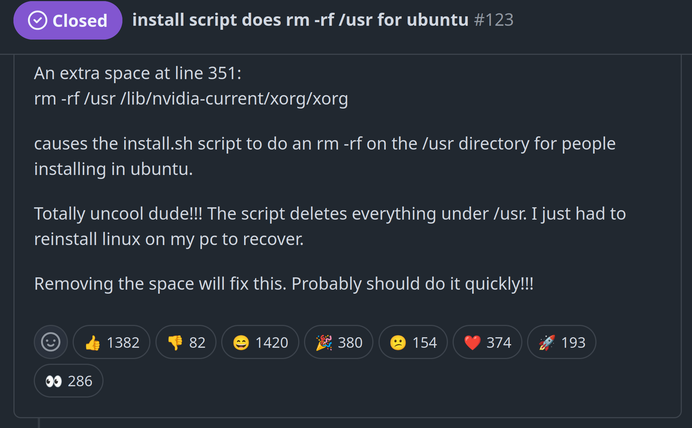
Подстановка переменных – 3
Ошибка!
$ FILE=”/usr/bin/ program”
$ rm -rf $FILE
Правильный вариант:
$ FILE=”/usr/bin/ program”
$ rm -rf “$FILE”
Мораль: всегда выполняйте распаковку переменных внутри кавычек!
https://github.com/MrMEEE/bumblebee-Old-and-abbandoned/issues/123

Slide 16
Специальные переменные
Статус завершения последней команды:
$ echo $?
Рабочий каталог процесса:
$ echo $PWD
Текущий интерпретатор (оболочка):
$ echo $SHELL
Текущий пользователь:
$ echo $USER
Путь поиска программ:
$ echo $PATH

Slide 17
Управляющие конструкции
Условие
if условие; then
действие
...
else
действие
...
fi
Цикл “while”
while условие; do
тело цикла
done
Цикл “for”
for a in список; do
тело цикла
done

Slide 18
Команда “seq”
$ seq 5
1
2
3
4
5
$ seq 5 8
5
6
7
8
$ seq 5 2 10
5
7
9

Slide 19
Использование “seq” в циклах
for n in $(seq 4); do
echo “Line number $n”
done

Slide 20
Не-интерактивный режим
Shebang
Путь к файлу командного интерпретатора
Стандартное расширение файлов скриптов:
“.sh” или “.bash”
Выход с кодом завершения
0 (успех)
#!/bin/bash
# Комментарий
echo “Hello, World!”
exit 0

Slide 21
Исполнение скрипта
Через явное указание интерпрератора:
$ bash script.sh
Запуск с интерпретатором, указанным в shebang:
$ chmod +x script.sh
$ ./script.sh

Slide 22
Получение аргументов программы
#!/bin/bash
# Вывод количества аргументов:
echo $#
# Вывод первого аргумента:
echo $1
# ВАЖНО: Нулевой аргумент содержит имя программы.
# Вывод всех аргументов:
for a in $*; do
echo $a
done

Slide 23
Функции
hello() {
echo “Hello, $1”
}
hello “avp”

Slide 24
Задачи для практики
Разработать скрипт резервного копирования. Скрипт должен создавать сжатый архив с данными из указанного каталога. Имя каталога должно передаваться аргументом командной строки. Имя файла архива должно иметь суффикс в виде текущей даты и времени с точностью до секунды.
Доработать скрипт так, чтобы была ротация резервных копий – например, хранились последние 10 копий. При создании новой копии, самая старая должна удаляться.
Сделать автоматический запуск скрипта с помощью CRON.

Slide 25
Источники изображений
GNU Bash logo © Free Software Foundation — Free Art License: https://commons.wikimedia.org/wiki/File:Gnu-bash-logo.svg
POSIX standard streams diagram © Danielpr85, TuukkaH — Public Domain: https://commons.wikimedia.org/wiki/File:Stdstreams-notitle.svg
Unix pipeline diagram © XcepticZP, TuukkaH — Public Domain: https://commons.wikimedia.org/wiki/File:Pipeline.svg

